Slide 1
暗通道先验去雾算法

Slide 2
核心原理
去雾公式：
I = t*J + (1-t)*A
I：观测到的有雾图像
J：需要恢复到的无雾图像
t：透射率，是描述一个物体没有被散射抵达相机的传输率
A：全局大气光
去雾的原理就是已知I，通过估计A，t来求解J

Slide 3
暗通道
1.概念
一张彩色图片是包含R,G,B三个通道（代表光的三原色）
而暗通道则是从RGB三通道中选出最小的通道值组成的
2.原理
RGB 彩色图像中的非天空区域，三个通道中通常有一个通道中的某些像素值很低，接近于 0
无雾图像中，即使图像曝光良好，rgb 三个通道中通常存在一个通道的某些像素值很低，接近于 0。相比之下，有雾图像，即使在红色，蓝色，绿色这些区域，其暗通道区域都远大于 0，呈灰白色（灰色 128）
常见颜色通道值
红色 (255, 0, 0)，橙色(255, 165, 0)，黄色(255, 255, 0)，绿色(0, 255, 0)，青色(0,255,255)，蓝色(0, 0, 255)
PS：
原来就是纯白色的东西，在暗通道下也是白的
（255，255，255）

Slide 4
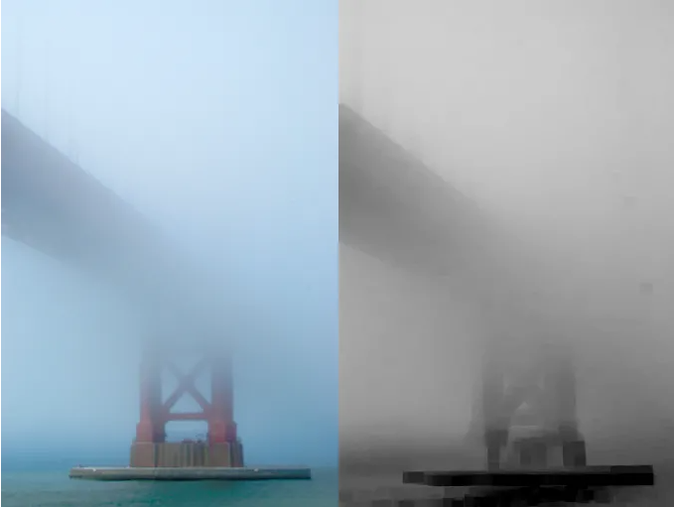
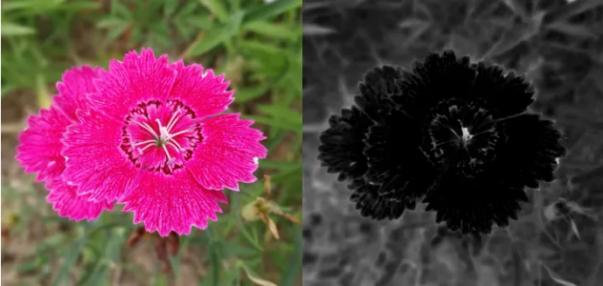
暗通道
暗通道效果图
有雾 vs 无雾

Slide 5


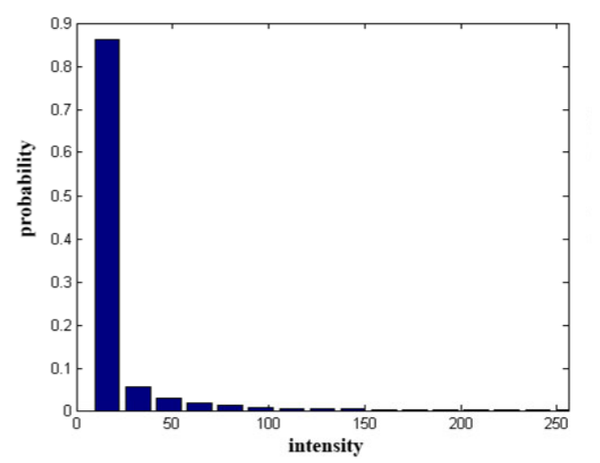
暗通道
先求每个像素在三个通道中的最小值，然后得到一张与原始图像大小一致的灰度图，然后再使用最小值滤波进行平滑处理，即在得到的灰度图中，以每一个像素为中心取一定大小的矩形窗口（自定义平滑卷积核），取矩形窗口中灰度值的最小值代替中心像素的值，从而得到原始图像对应的暗通道图像。
获取暗通道图片公式为：
根据暗原色先验理论，有
统计5000张无雾图片的暗通道灰度图，其通道值大部分集中在0

Slide 6
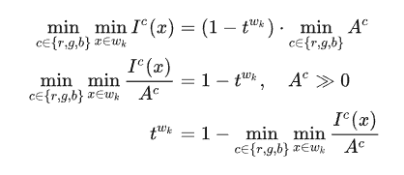
估计A，t
估计A
估计t
由暗原色先验理论，核心公式可近似看作
有近似公式 I = （1-t）*A
则有 t = 1-I/A
完整公式（A即为A^{c}）
I = （1-t）*A
接下来，我们需要估计A（全局大气光）与t（透射率）的值
估计A有两种方法
1.在有雾图中选全局最亮的点作为A的估计值
2.在暗通道图中选亮度前0.1%的点，
再到对应像素坐标的有雾图找最亮的点作为A的估计值

Slide 7
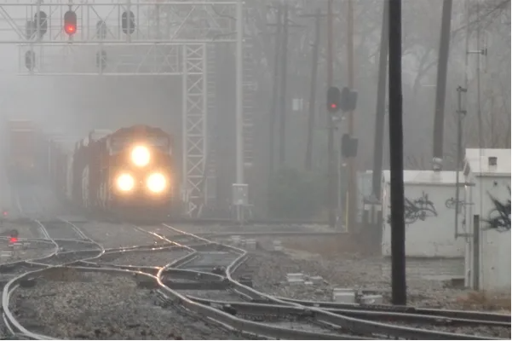

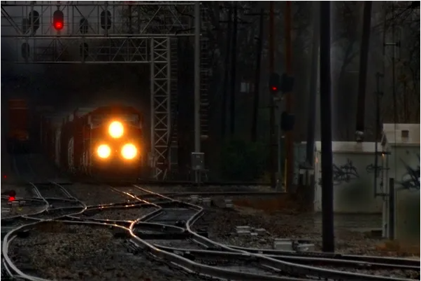

补充
1.即使是天空晴朗，远处的物体或多或少还是存在一些雾的，类似颗粒等等，所以，引入新因子来保留一定程度的雾，w=1时，完全去雾
2.当计算出的t值很小时，J会偏大，图片效果整体偏白，因此我们需要一个阈值，一般该阈值为t₀=0.1，最终去雾公式如下
I(k)为有雾图的每一个像素，J(k)为计算得出的无雾图的每一个点的像素结果
注意：三个颜色通道的像素都得算

Slide 8
总结
感谢聆听
Notes:
如果要实现SLAM,也就是自动建图的话，有很多的方法，最简单的就是在地图上生成随机点，在地图配置文件中允许小车探索陌生的位置，就可以实现基础的SLAM自动建图了。这就是我的展示，谢谢大家

